Slide 1

Synthèse du Projet : Score Éditorial Anime
Optimiser la recommandation par la qualité et la régularité

Slide 2

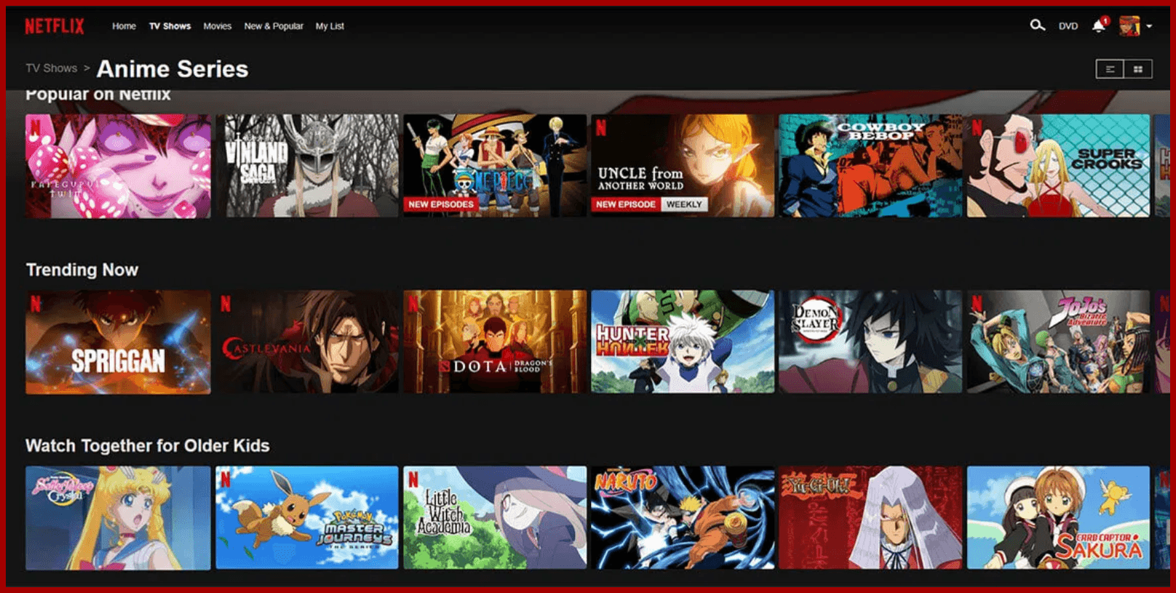


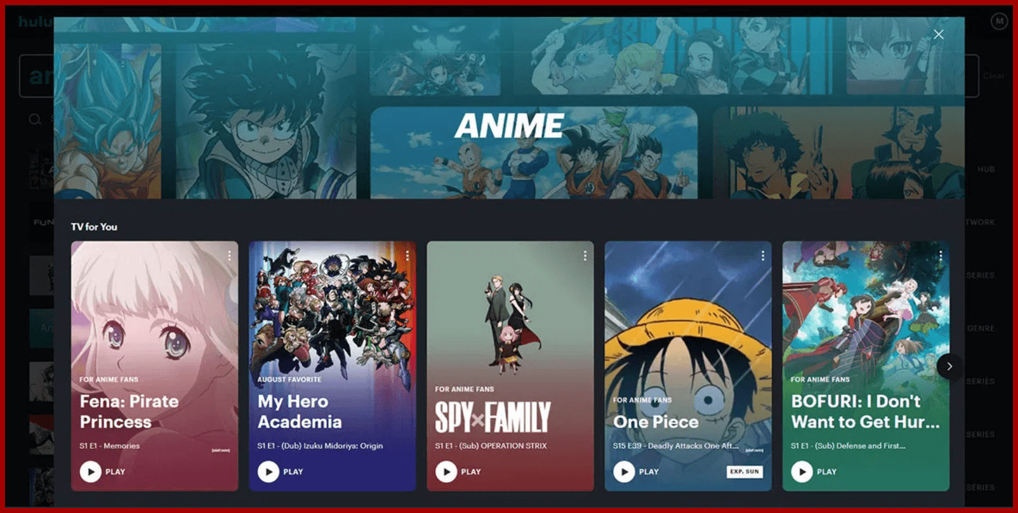

Le défi de la recommandation
Problématique
Les plateformes se basent souvent uniquement sur la Note Globale, ignorant les variations internes à l'œuvre.
Le Risque
Une note de 8/10 peut cacher de grandes disparités : des épisodes d'exception suivis de passages très faibles (fillers).
Conséquence
Une expérience utilisateur inégale qui peut mener à la frustration et au désengagement des abonnés.

Slide 3



Objectifs du Projet
Au-delà de la simple moyenne
Fiabilité
Score Éditorial
Aide à la Décision
Identifier les animes qui maintiennent un haut niveau de qualité du début à la fin de l'œuvre.
Créer un indicateur hybride combinant popularité globale et régularité technique de production.
Guider la mise en avant éditoriale stratégique sur une plateforme de streaming compétitive.

Slide 4

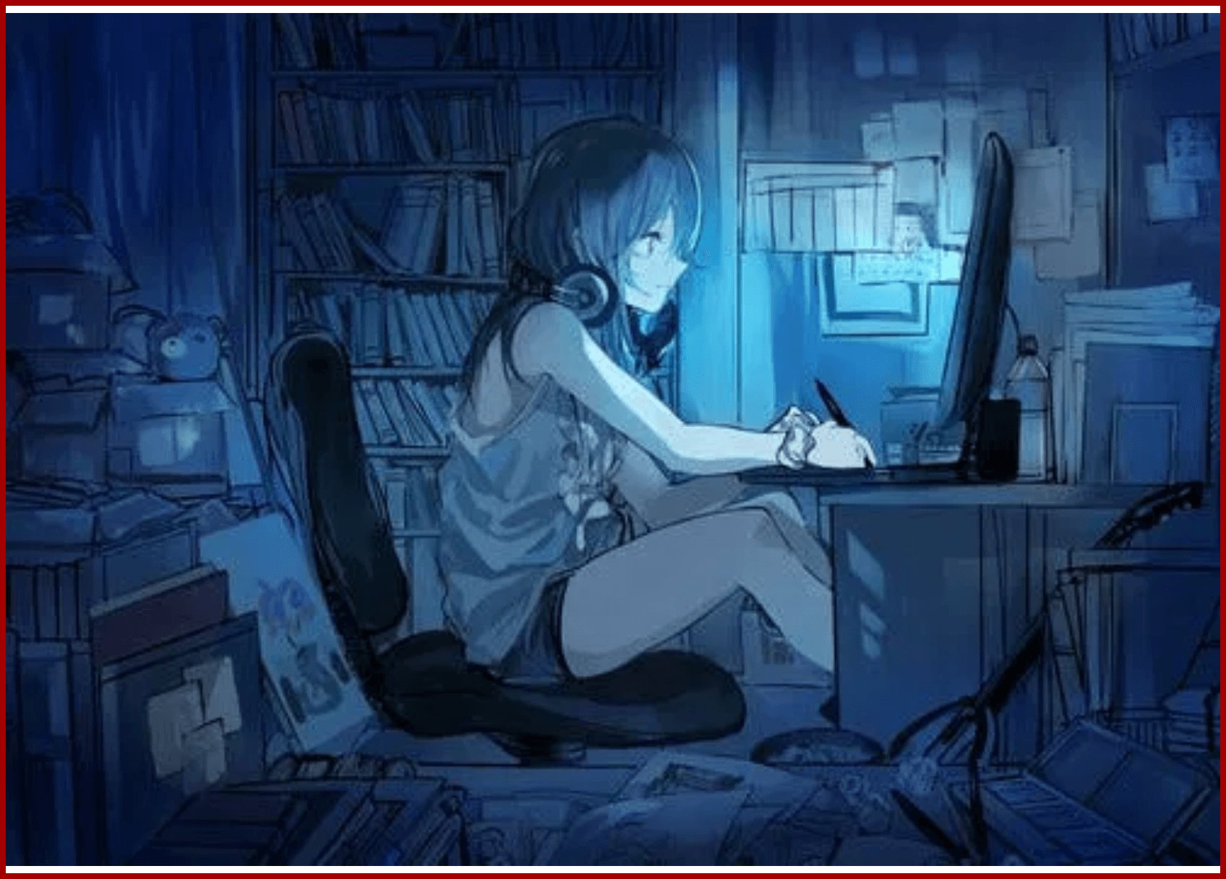


Audit et Nettoyage des Données
Périmètre de l'étude
Analyse de 59 animes majeurs (Naruto, Frieren, Cowboy Bebop, etc.).
Données extraites de sources agrégées de streaming.
Attributs clés
Notes globales et notes par épisodes (meilleur/pire).
Métadonnées : Studios de production, genres, dates de publication.
Processus de Nettoyage
Suppression des doublons et gestion des valeurs manquantes (NaN).
Normalisation des formats de date et des labels de commentaires.

Slide 5




Ingénierie des Caractéristiques
Le Score de Régularité
L'Écart
Différence absolue entre la note du meilleur épisode et celle du pire épisode de la série.
Hypothèse
Un faible écart est le gage d'une maîtrise narrative et technique constante, évitant les déceptions en cours de visionnage.
Calcul
Score_Regularite = 10 - (Note_Meilleur_Ep - Note_Pire_Ep)
Exemple : Un anime avec un écart de 1.0 aura une régularité de 9.0/10.

Slide 6

Le Score Éditorial Final
Pondération Stratégique & Formule
60%
40%
Note Globale
Régularité
Reflet de l'appréciation générale du public et de la popularité historique.
Garantie de la stabilité technique et narrative sur l'ensemble des épisodes.
L'Indicateur Hybride
Score_Editorial = (0.6 × Note_Globale) + (0.4 × Score_Regularite)
Ce score robuste permet de pénaliser les "coups d'éclat" sans lendemain et de valoriser la maîtrise constante de l'œuvre.

Slide 7

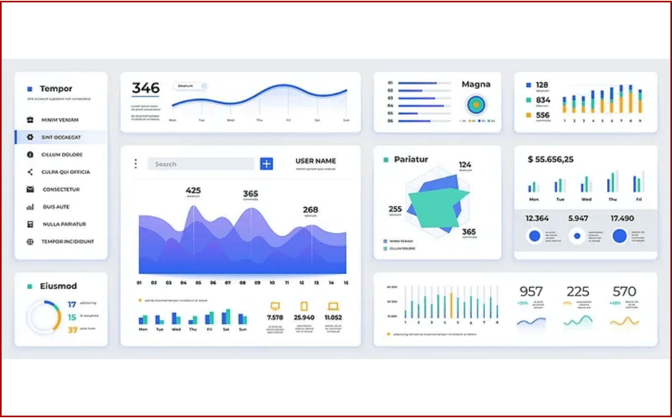
Le Verdict du Top 5
Classement par Score Éditorial (Qualité + Régularité)
Anime
Note Globale
Régularité
Score Éditorial
Frieren: Beyond Journey's End
9.3
7.9
8.74
Your Lie in April
8.6
8.9
8.72
Steins;Gate
9.1
8.1
8.70
Vinland Saga
8.8
8.5
8.68
Mushishi
8.7
8.6
8.66
Visualisation comparative des métriques de performance

Slide 8

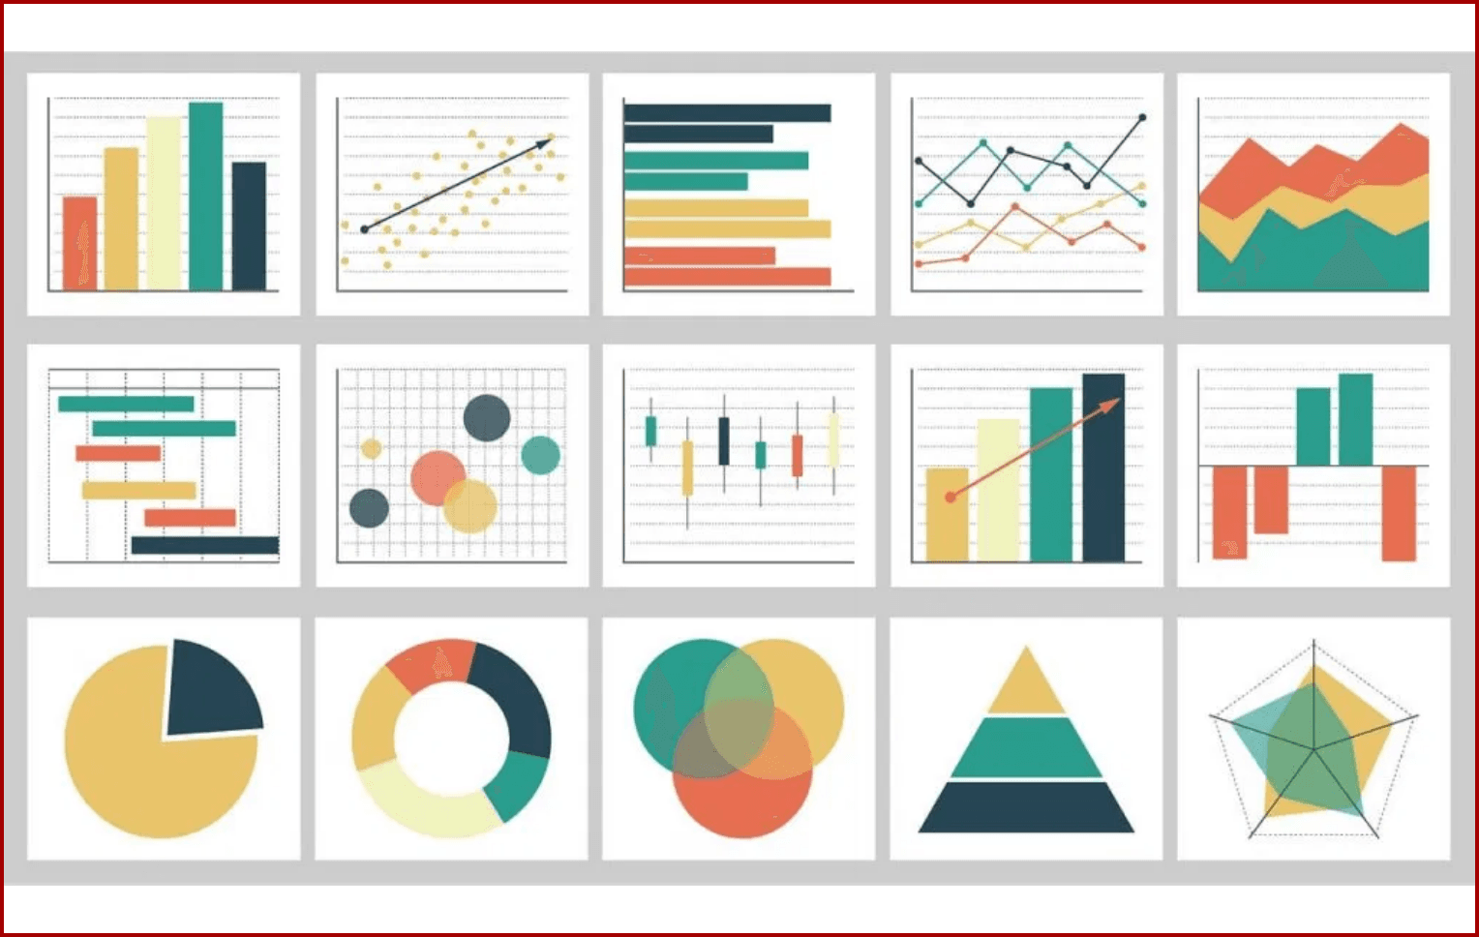
Interprétation du Score
💎 Chef-d'œuvre
Score ≥ 8.5
Qualité exceptionnelle et constance. Recommandé sans réserve.
✅ Très bon
8.0 ≤ Score < 8.5
Excellente expérience globale, quelques détails mineurs.
⚠️ Bon mais risqué
7.0 ≤ Score < 8.0
Bons moments, mais irrégularités ponctuelles.
❌ À éviter
Score < 7.0
Qualité insuffisante pour recommandation éditoriale.

Slide 9



Système de Recommandation Intelligent
Application concrète du Score Éditorial pour le filtrage par genre.
Top Recommandations : Genre "Adventure"
1
Frieren: Beyond Journey's End
8.74
💎 Chef-d'œuvre
2
Vinland Saga
8.68
💎 Chef-d'œuvre
3
Samurai Champloo
8.38
✅ Très bon
4
Made in Abyss
8.32
✅ Très bon
Avantage Métier : Propose du contenu de haute confiance à l'utilisateur, réduisant le taux de rebond et augmentant la satisfaction à long terme.

Slide 10





Conclusion & Perspectives
Valeur ajoutée et évolution du projet
Valeur Ajoutée
Perspectives Futures
Vision Nuancée : Le Score Éditorial dépasse la simple moyenne pour intégrer la stabilité de l'œuvre.
Données Financières : Intégrer le budget de production pour analyser le ROI qualitatif.
Fidélisation : Amélioration de la satisfaction utilisateur par des recommandations fiables et constantes.
Analyse Temporelle : Étudier l'évolution du score par saison pour détecter les baisses de régime.
Optimisation : Meilleure allocation des ressources de mise en avant sur la plateforme.
Automatisation : Détection prédictive des épisodes "fillers" via les anomalies de score.

